Slide 1
Git használata
Készítette: Bak Roland, Bognár Bálint, Menyhát Noel Joakim

Slide 2
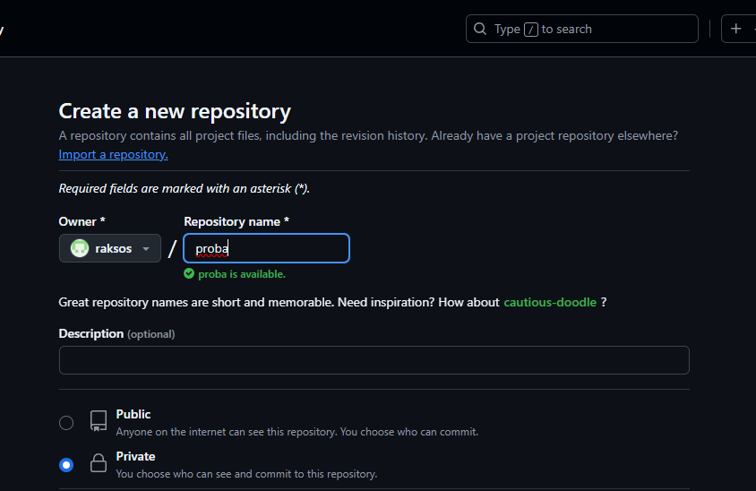
Github regisztráció, repo létrehozása

Slide 3
Git bash letöltése

Slide 4
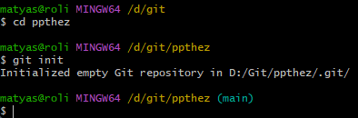
1. Local repository létrehozása és összeköttetése a remote repository-val
1. Navigáljunk bele a mappába ahol local repository-t szeretnénk létrehozni, majd irjuk be hogy „git init” hogy létrehozzuk.
2.

Slide 5
2. Repository klónozása

Slide 6
3. Klónozás ellenőrzése

Slide 7
4. Fájl(ok) felkészítése a pusholásra

Slide 8
5. Fájl(ok) feltöltése a remote repo-ba (push-olás)

Slide 9
6. Fájlok letöltése a local repo-ba (pull-olás)

Slide 10
Munkabeosztás

Slide 11
Források

